Slide 1
Заповедные луговые степи, дубравы и другие виды растительных сообществ — неоценимое природное богатство Курской области.
ТЕМА 8. «КРАЙ ДУБРАВ И ЗОЛОТИСТЫХ НИВ»

Slide 2
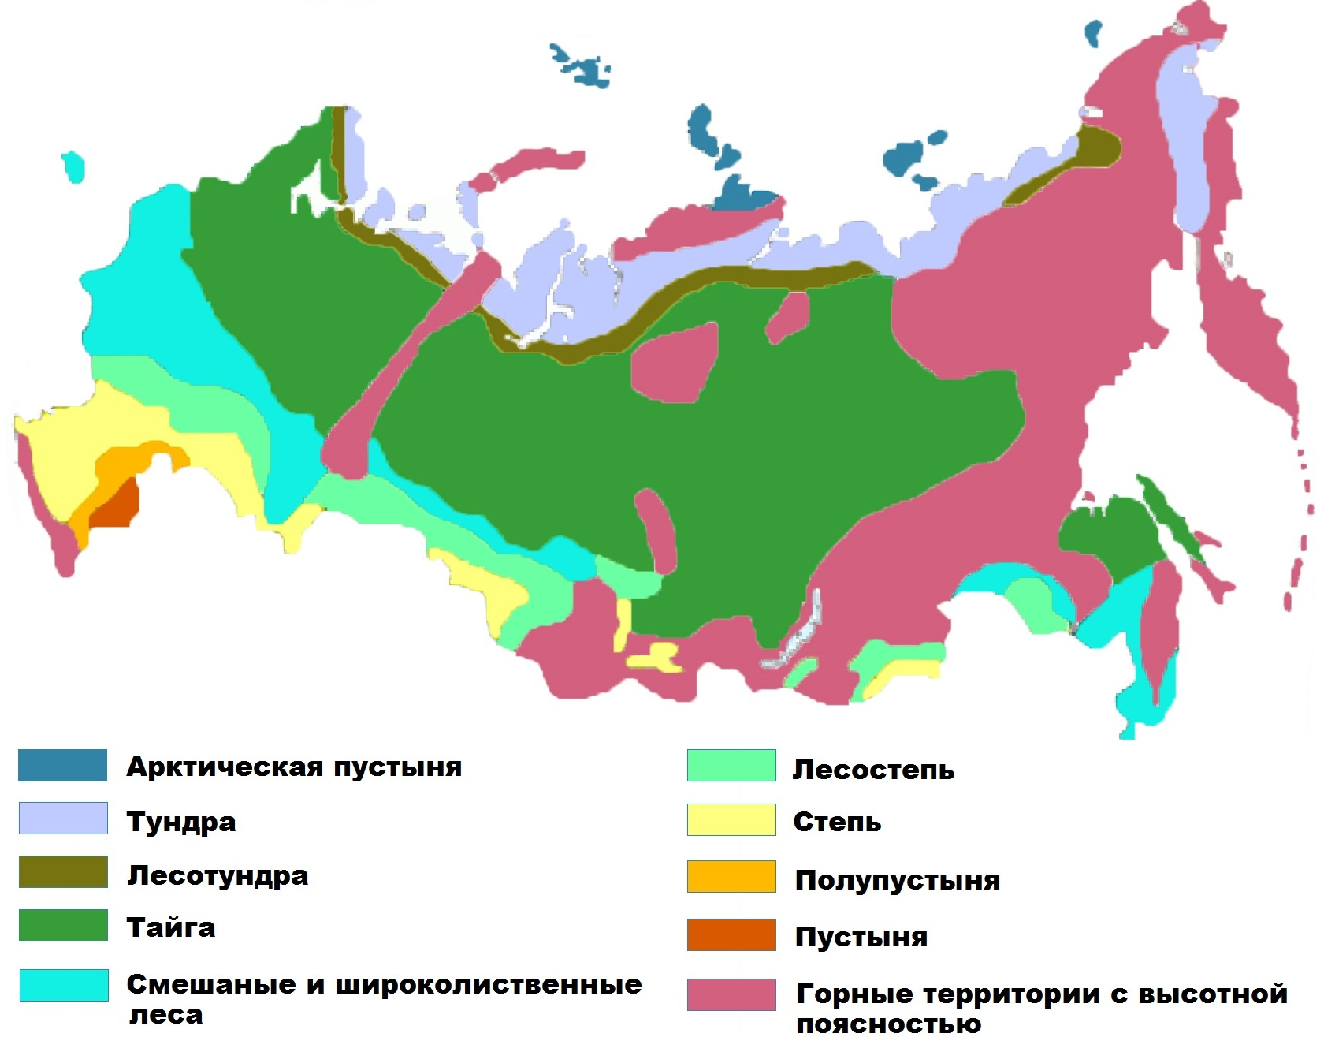
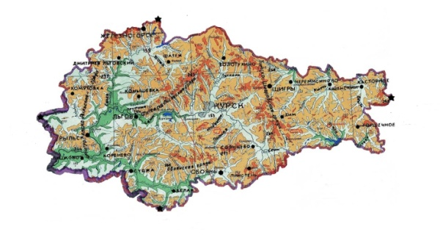
Курская область на карте природных зон

Slide 3
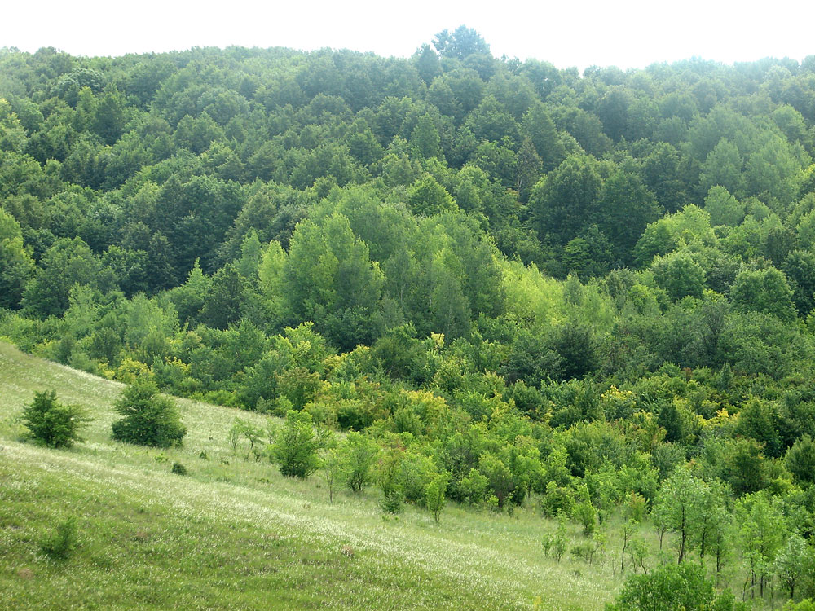
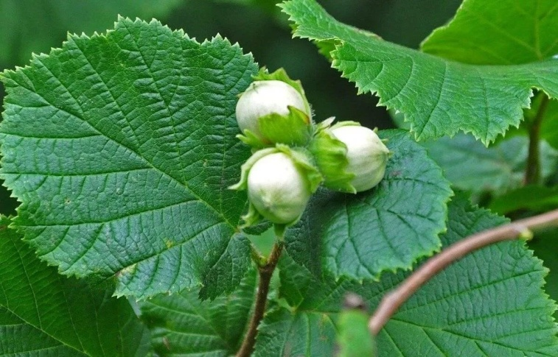
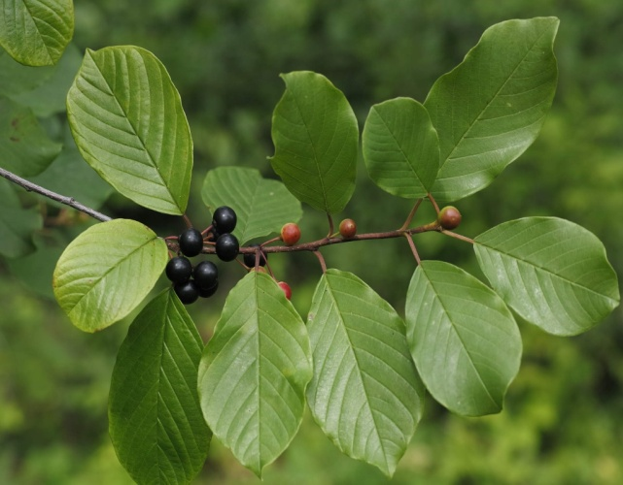
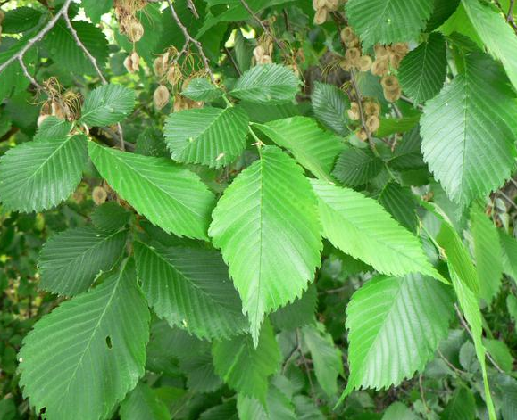
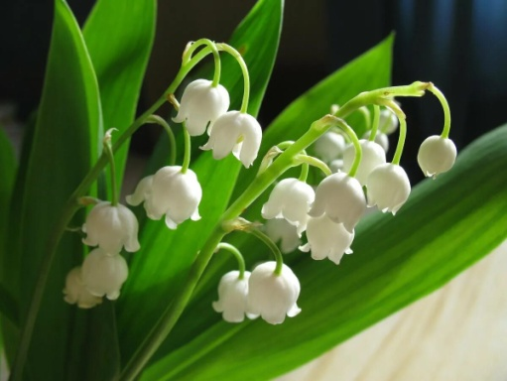
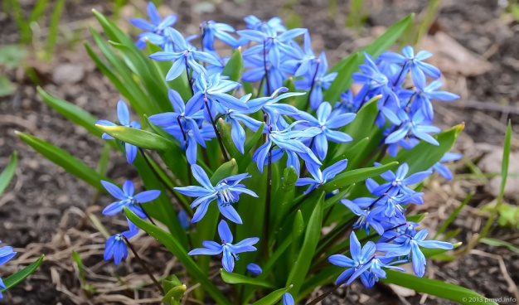
Дубовый лес
Дуб обыкновенный (черешчатый)
Лещина обыкновенная
Клен остролистный
Крушина ломепая
Вяз гладкий
Шиповник
Гусиный лук
Ландыш майский
Пролеска сибирская

Slide 4
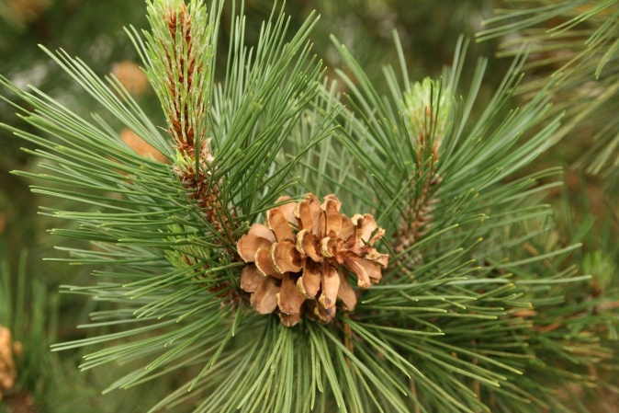
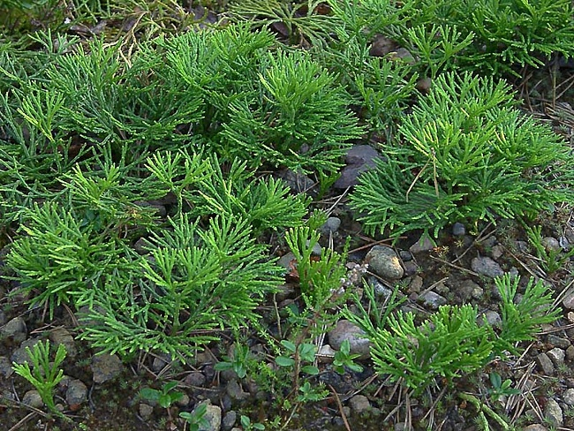
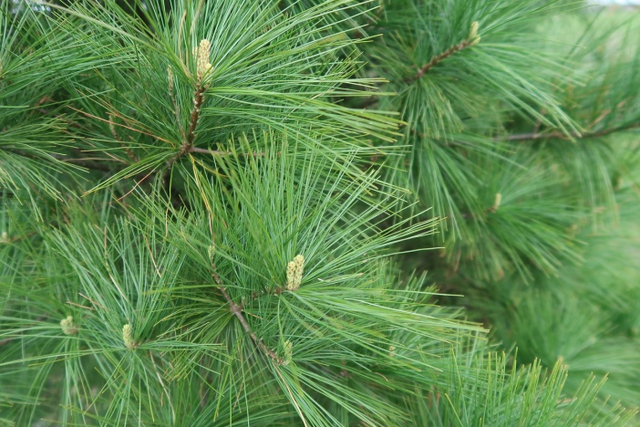
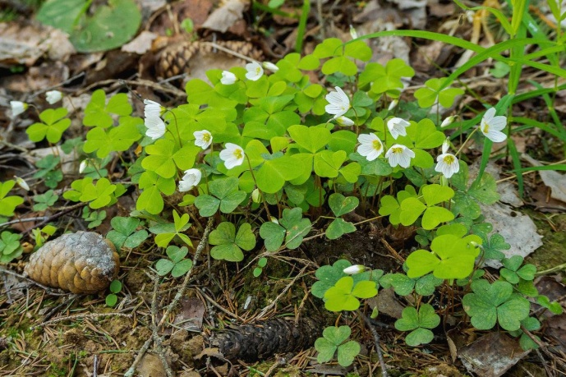
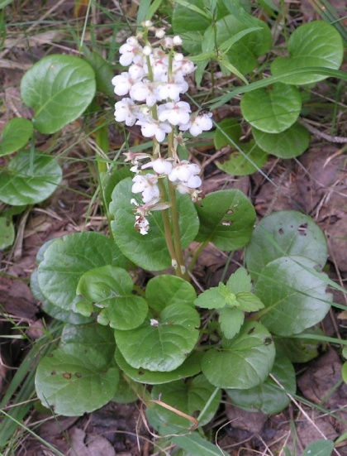
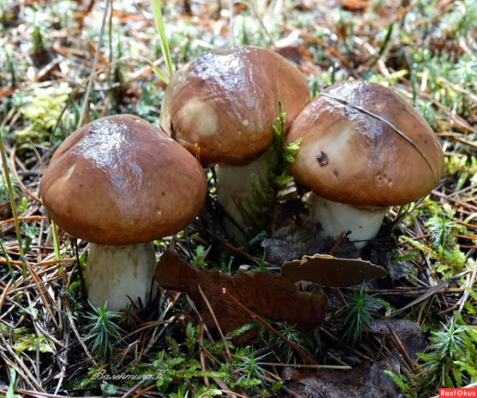
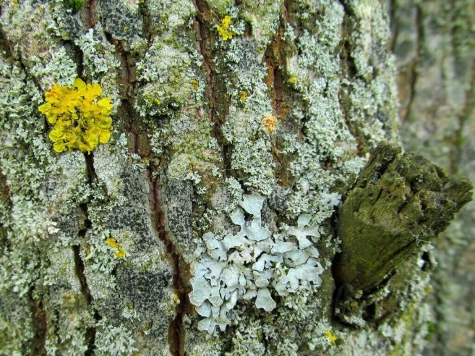
Сосновый лес
Сосна обыкновенная
Плаун булавовидный
Кислица
Сосна веймутова
Лишайники
Фиалка трехцветная
Маслята
Папоротник
Грушанка

Slide 5
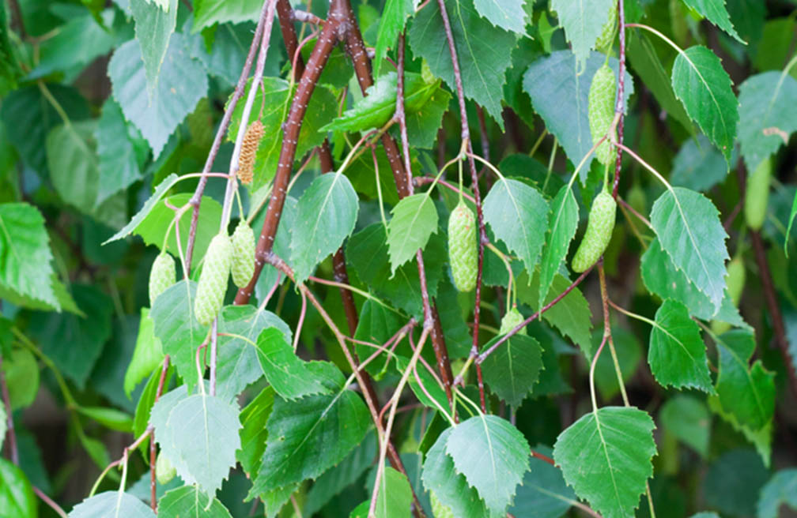
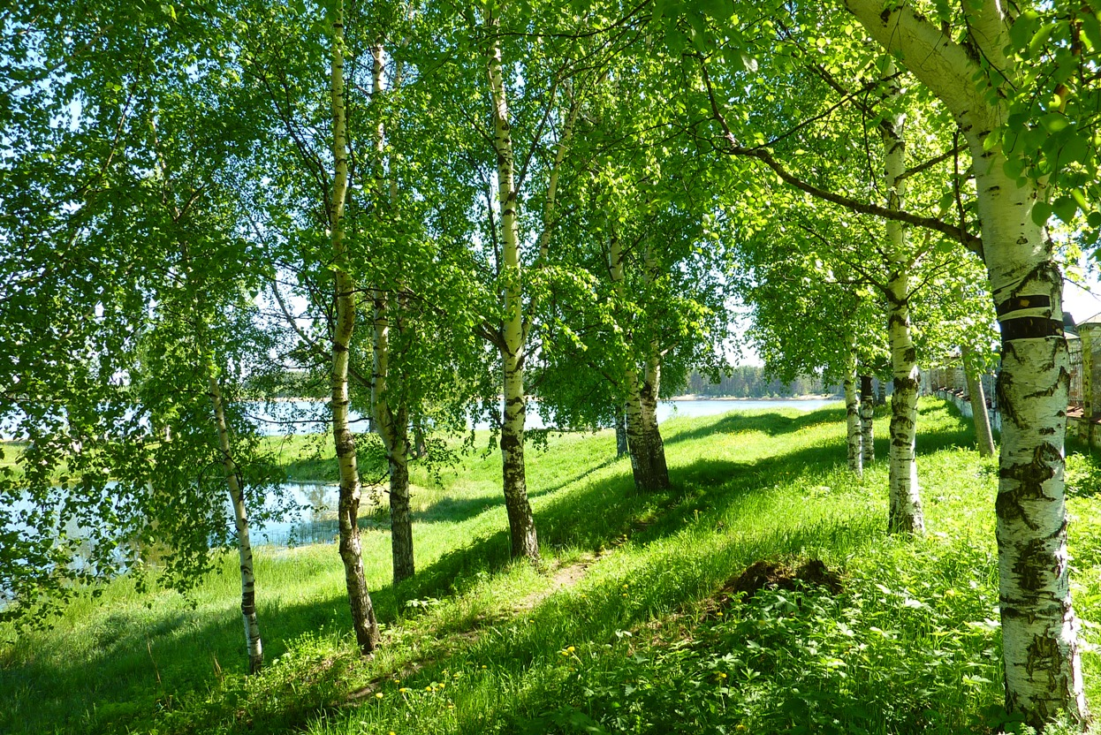
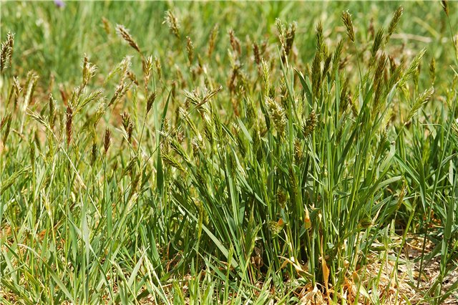
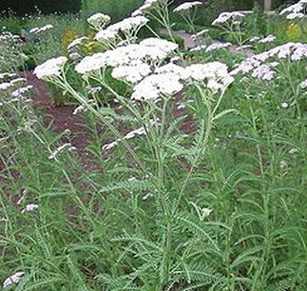
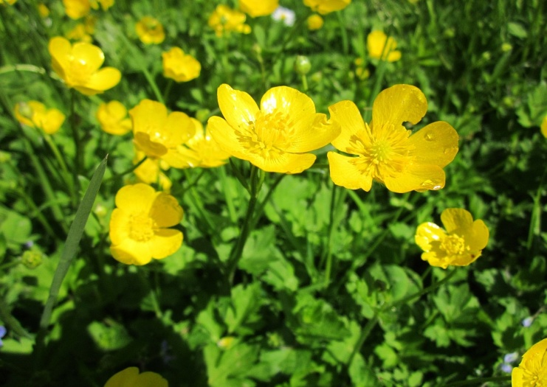
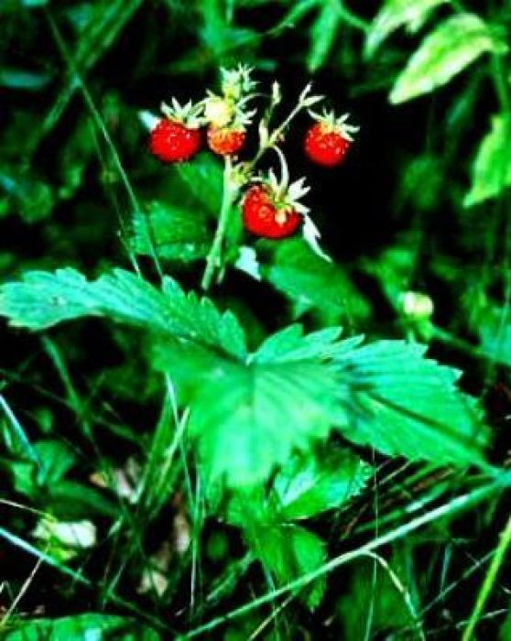
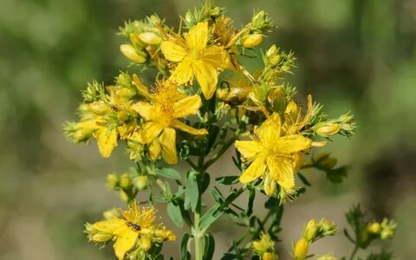
Березовый лес
Береза бородавчатая
Душистый колосок
Тысячелистник обыкновенный
Мятлик лесной
Зверобой
продырявленный
Клевер красный
Лютик едкий
Земляника лесная

Slide 6
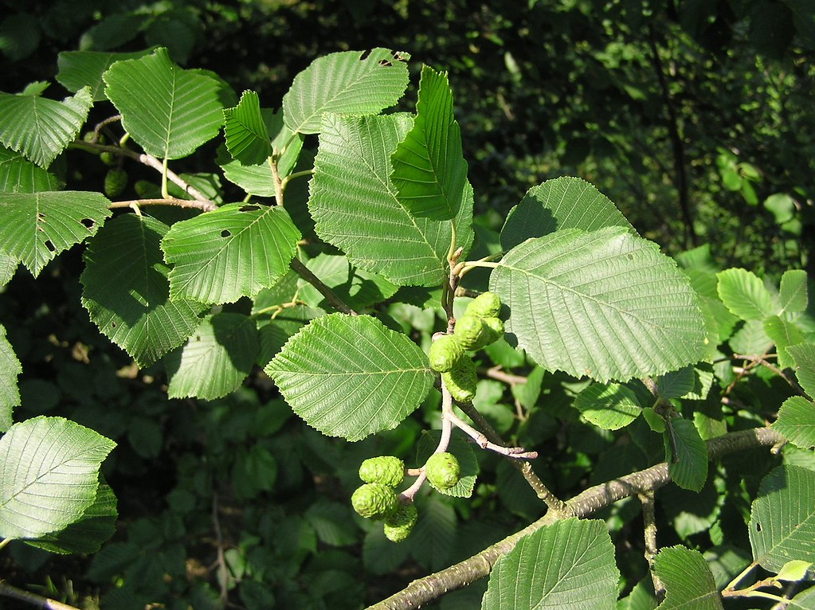
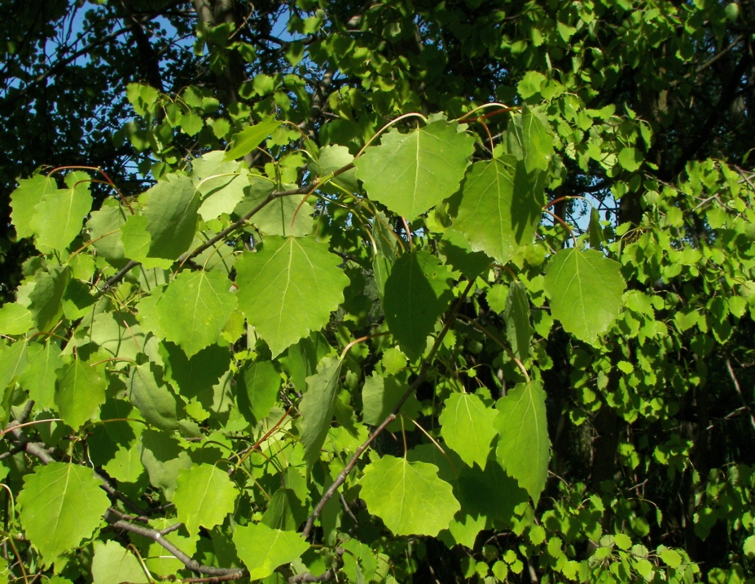
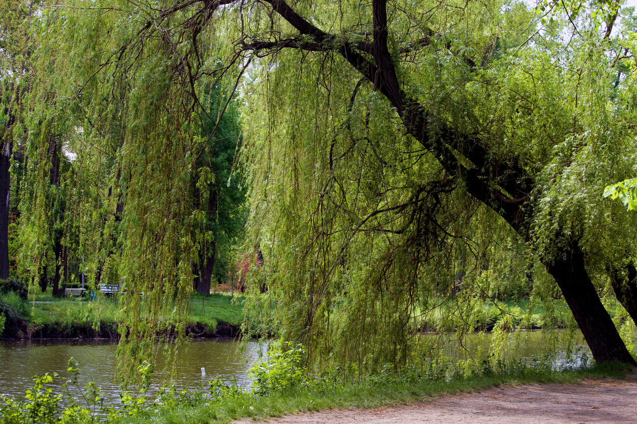
Осиновые леса, ольшаники и ивняки
Ольха
Осина
Ива

Slide 7
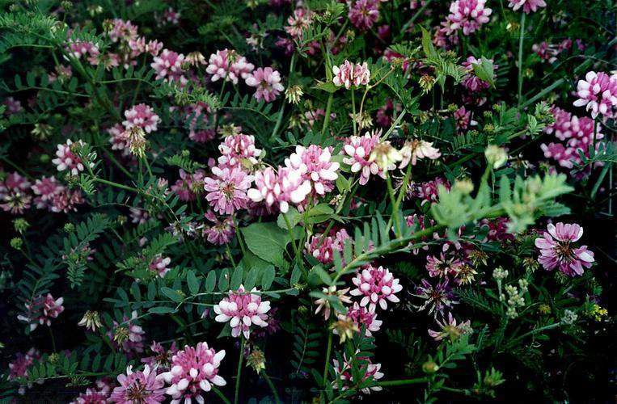
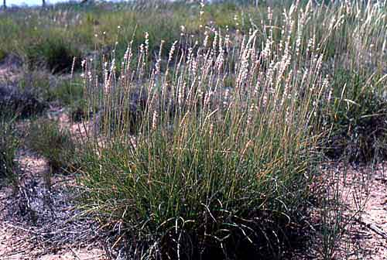
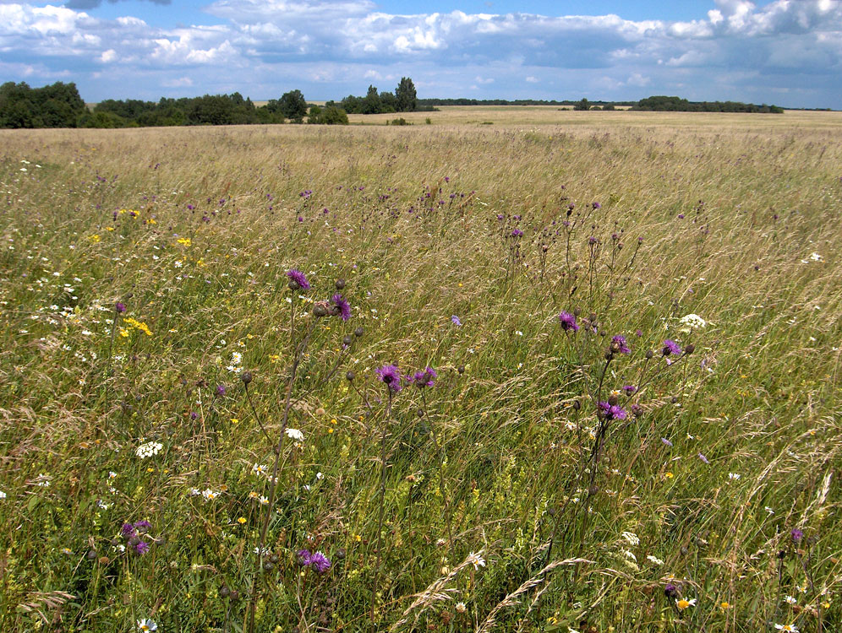
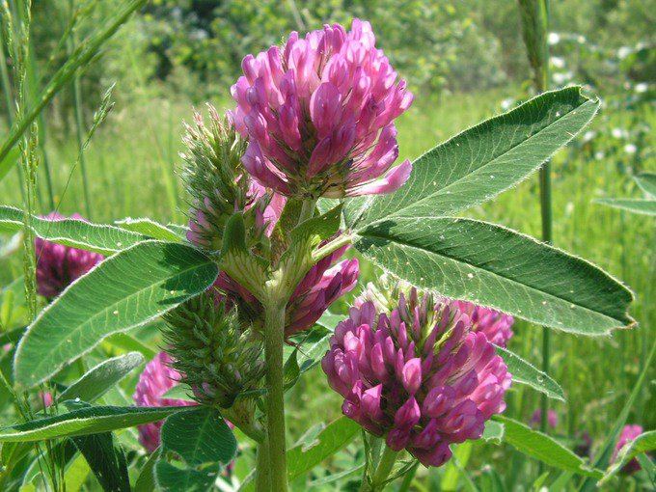
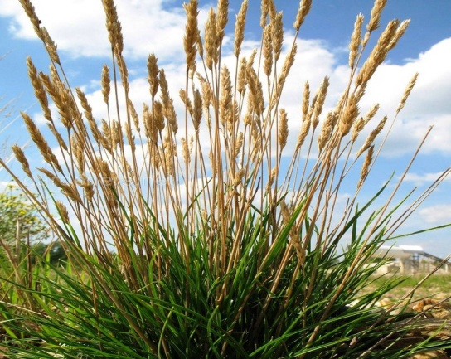
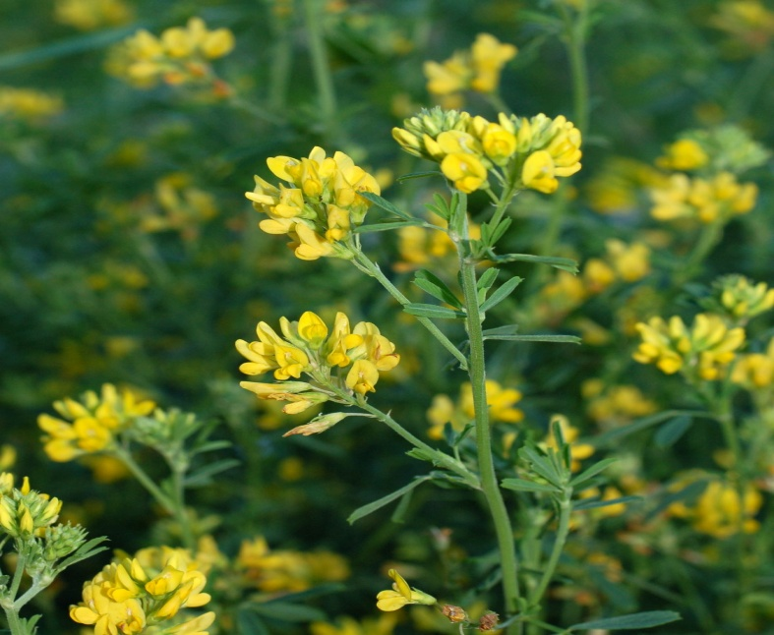
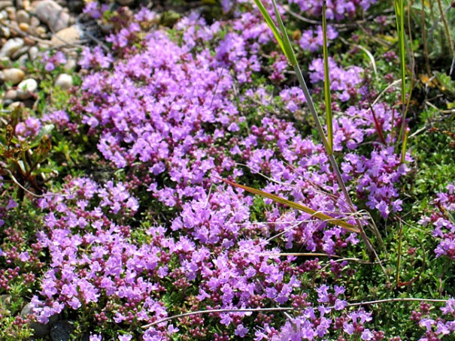
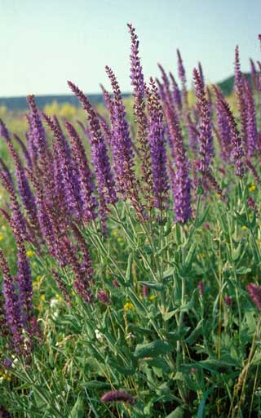
Степь
Вязель разноцветный
Тонконог
Клевер альпийский
Типчак
Люцерна серповидная
Ковыль перистый
Чабрец
Шалфей

Slide 8
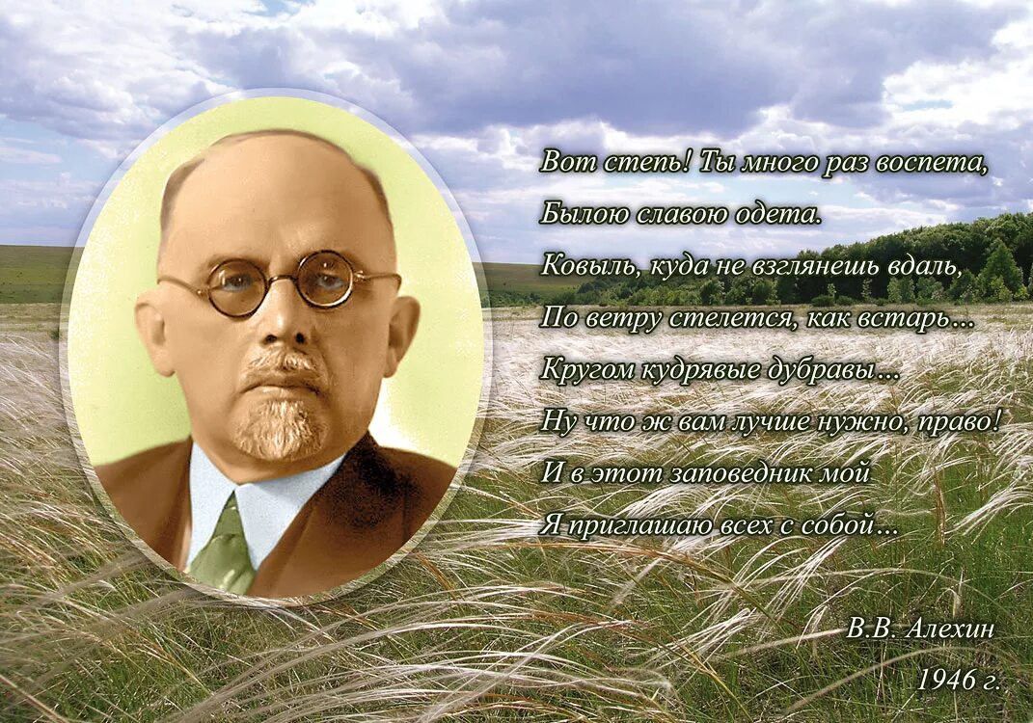
АЛЕХИН ВАСИЛИЙ ВАСИЛЬЕВИЧ (1882 - 1946)
геоботаник-фитоценолог, степевед, флорист
Основатель
Центрально-Черноземного заповедника
http://zapoved-kursk.ru/o-nas/biografii/v.v.-alehin-osnovatel-zapovednika.html

Slide 9
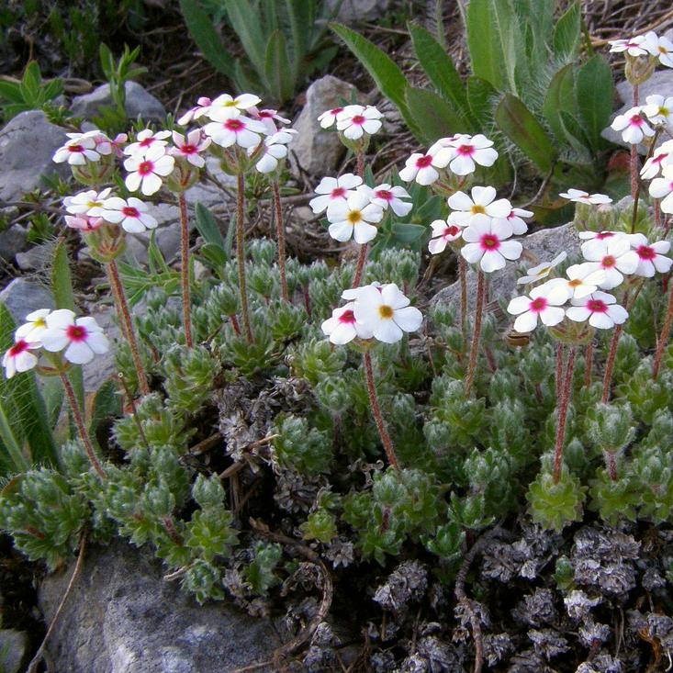
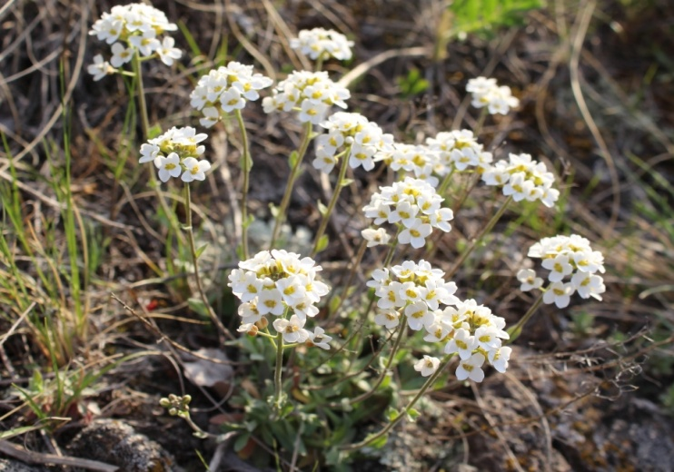
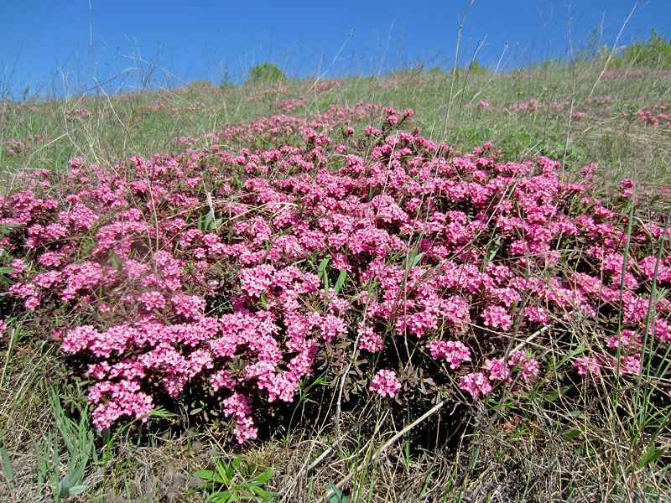
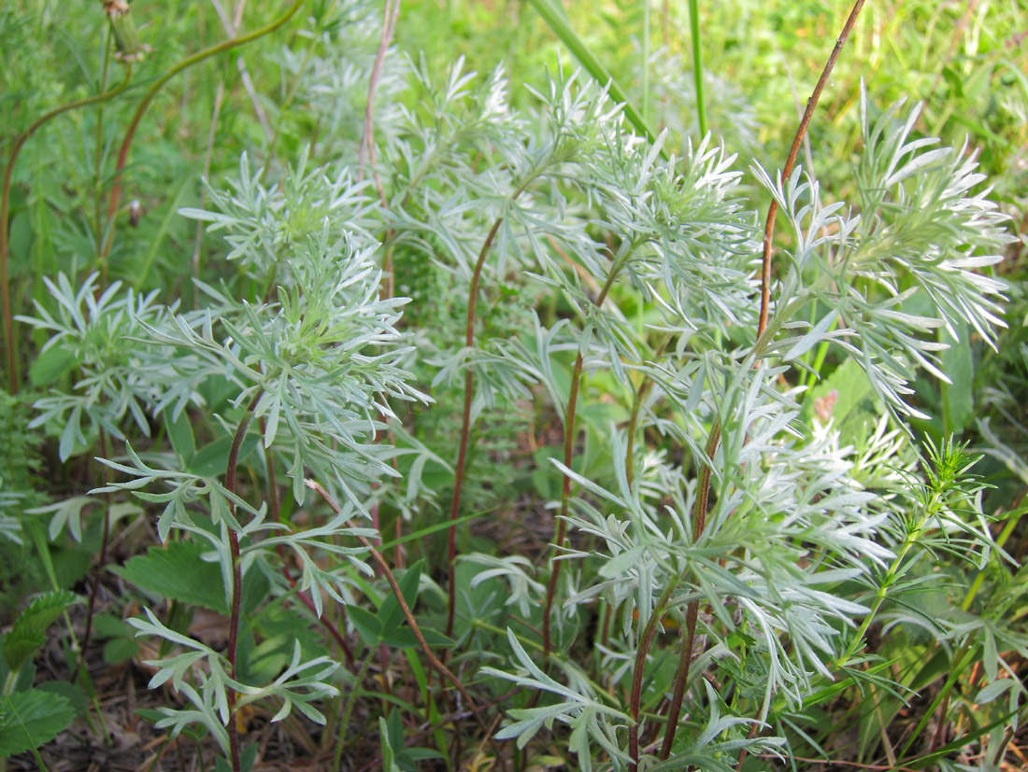
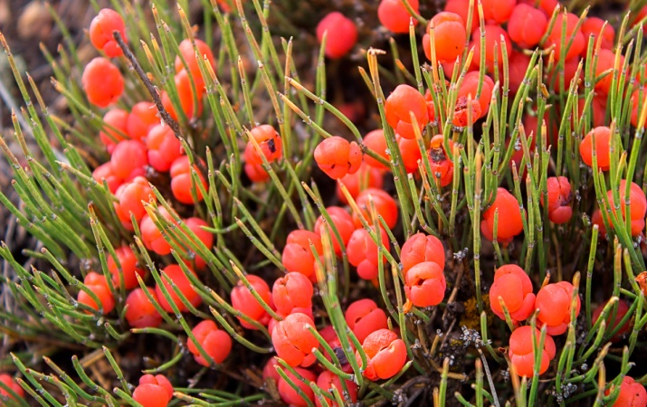
«Живые ископаемые»
Проломник мохнатый
Шиверекия подольская
Волчеягодник боровой
Полынь шелковистая
Эфедра двухколосковая

Slide 10
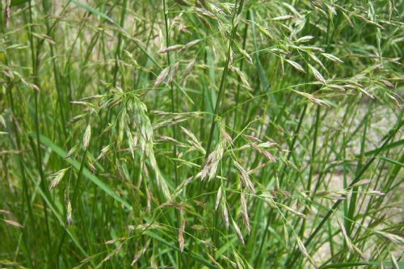
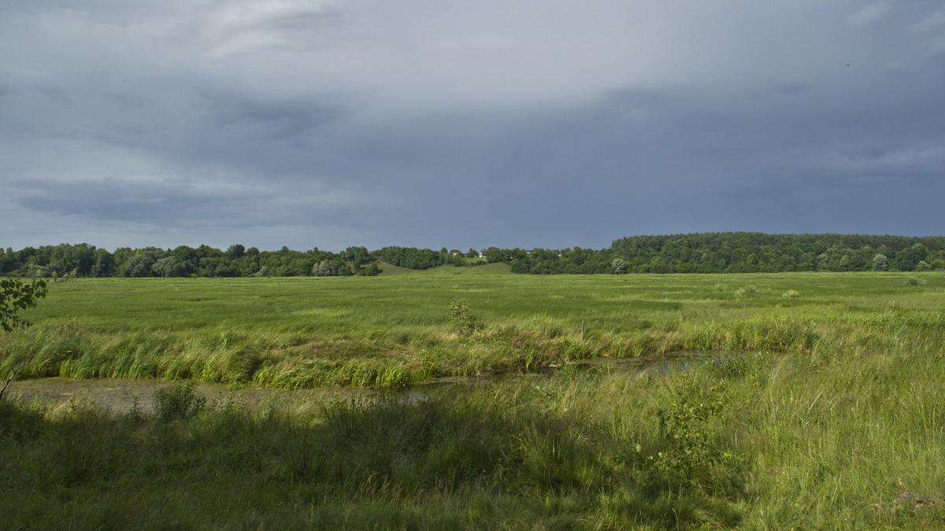
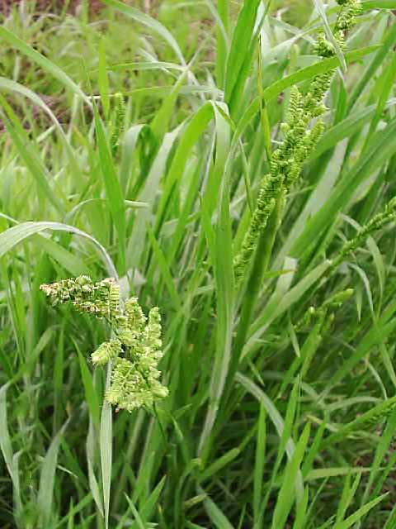
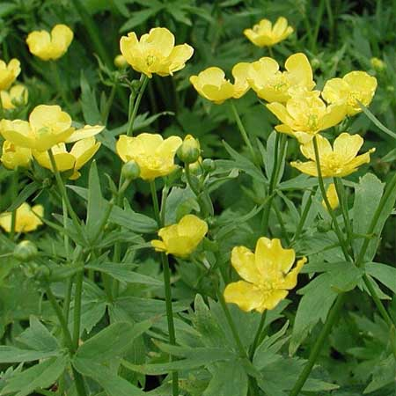
Луга
Овсяница луговая
Бекмания
Лютик едкий

Slide 11
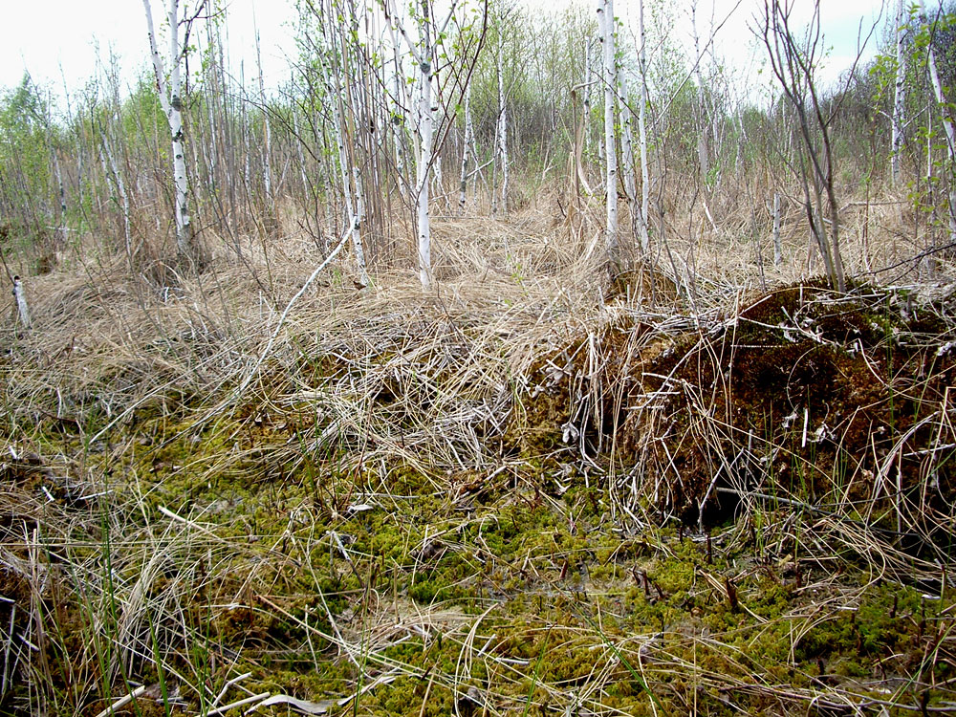
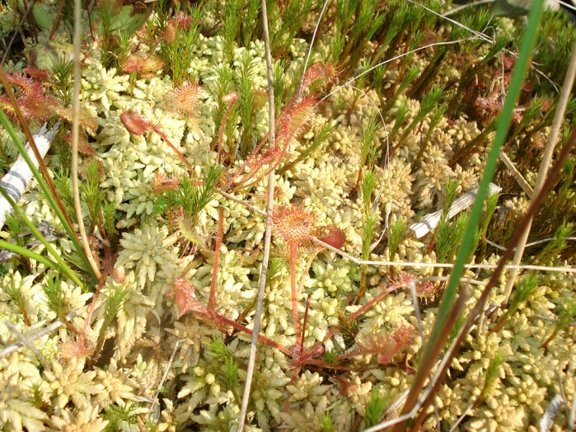
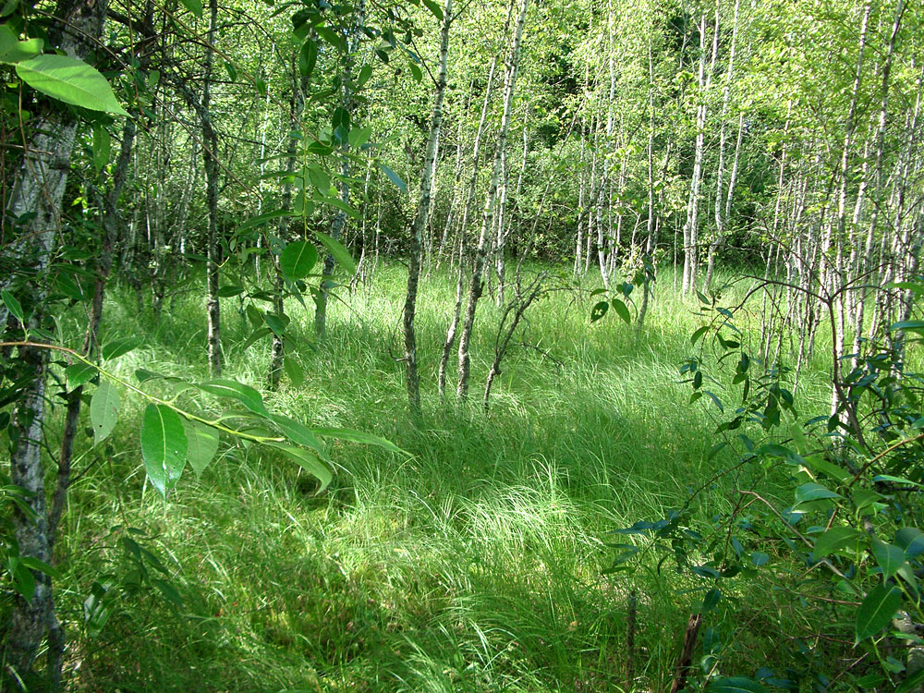
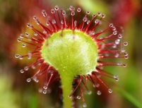
Болота
Зоринские болота
Росянка круглолистная
Береза пушистая

Slide 12
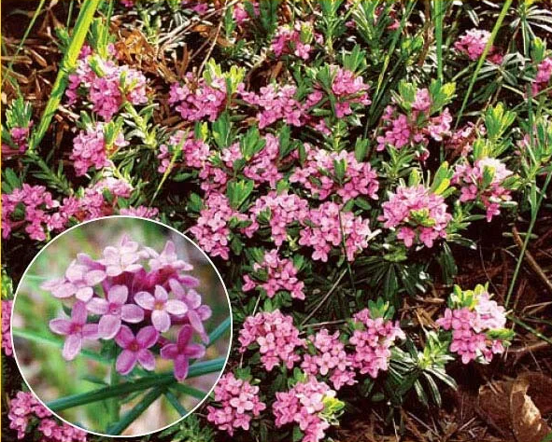
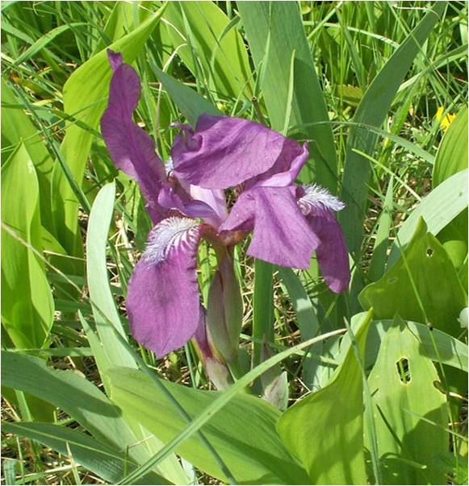
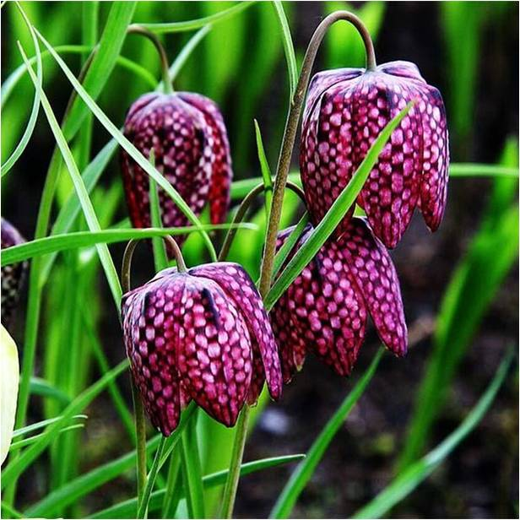
Редкие и исчезающие растения
Волчеягодник боровой
Рябчик шахматный
Ирис безлистный
https://www.ecolog46.ru/wp-content/uploads/2022/11/Красная-книга-Курской-области-2017-2_compressed-1.pdf
Ковыль красивейший
Проломник мохнатый
Ковыль перистый
Брандушка разноцветная
Венерин башмачок

Slide 13
!? | Какие растительные сообщества являются основными для территории Курской области? В какой части области в прошлом преобладала лесная растительность? Почему на территории области почти не осталось естественных степных участков? Используя ресурсы сети Интернет, составьте электронный гербарий редких и исчезающих растений Курской области Познакомьтесь с биографией проф. В.В. Алехина. Какой вклад он внес в изучение растительности Курской области? http://zapoved-kursk.ru/o-nas/biografii/v.v.-alehin-osnovatel-zapovednika.html.

